Slide 1
第十三章 穿程问题
§13.1 欧拉图
§13.2 哈密顿图
作业

Slide 2
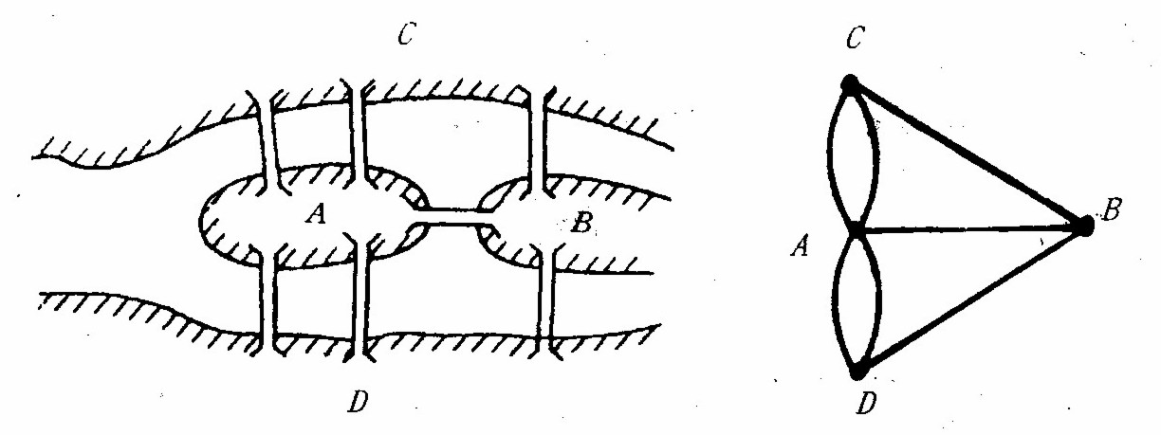
§13.1 欧拉图
哥尼斯堡城位于普雷格尔河畔，河中有两个岛，由七座桥将岛和两岸相连。当时城中居民热衷于讨论这样的问题：从四块陆地中任一块出发，怎样能够通过每座桥一次且仅一次，最后回到出发地？
欧拉于1736年证明了这是不可能的。“一笔画问题”

Slide 3
定义13.1 称穿过无向图中每条边的简单闭合链为欧拉圈。有欧拉圈的图称为欧拉图。
欧拉圈： 穿过每条边一次，且仅有一次的闭合链；
从一点出发，一笔可以不重复地画出全图，并回到原点。就是所谓的“一笔画”问题。
回忆：圈是指点和边都不重复的闭合连。
欧拉圈中的边不重复，但是其中的顶点却可能重复，
因此欧拉圈不一定是圈。

Slide 4
引理: 无向图 G 中每个顶点的次数都大于 1，
则在 G 中存在圈。
证明: 若 G 有自环，自环本身即构成长度为 1 的圈。
若 G 有平行边，两条平行边构成长度为 2的圈。
只需考虑 G 是简单图的情况。
设 (u₀ , …, u_{t} ) 是 G 中最长基本链。
因为顶点 u_{t} 的次数大于 1，所以必有不同于 u_{t} ₋₁ 的顶点
v 与 u_{t} 相邻。
若 v 在 u₀ , …, u_{t} ₋₂ 中不出现，则 (u₀ , …, u_{t} , v) 成为长度
为 t + 1 的基本链，这与 (u₀ , …, u_{t} ) 是最长基本链矛盾。
所以，v 一定在 u₀ , …, u_{t} ₋₂ 中出现，不妨设 v = u_{i} ，
则 (u_{i} , …, u_{t} , v ) 是圈。

Slide 5
定理13.1 连通无向图 G 是欧拉图当且仅当
G 的每个顶点都是偶顶点。
证明: （⇒）设 α 是 G 的一个欧拉圈。每条边都在 α 中
出现一次，并且 α 通过每个顶点（因为 G 连通），
进入和离开每个顶点的次数相同，所以每个顶点都是偶
顶点。
（⇐）对 G 的边数用第二归纳法。
1. 若 G 没有边，则 G 是只有一个顶点 v 的平凡图，
v 即为 G 的欧拉圈。
设 G 有 m 条边， m ≥ 1。因为 G 连通且没有奇顶点，
所以 G 中每个顶点的次数大于 1，在 G 中存在圈。

Slide 6
设 C 为 G 中的一个圈。
从 G 中去掉 C 的所有边（不去掉顶点）得到图 G′。
G′ 的每个顶点仍然是偶顶点。
若G′ 的每个顶点都是孤立点，则 C 即 G 的一个欧拉圈。
否则，去掉 G′ 的所有孤立点，只考虑那些包含边的连通
分支。设这样的连通分支为 G₁ ,…, G_{k} 。
G₁ ,…, G_{k} 都是连通的，并且每个顶点都是偶顶点。
由归纳假设知道，G₁ ,…, G_{k} 都有欧拉圈，
C₁ ,…, C_{k} 分别是它们的欧拉圈。
因为 G 是连通的，C 与每个 C_{i} 都有公共点 u_{i} 。
不妨设这些公共点在 C 中的出现顺序为 u₁ ,…, u_{k} ，
则从 u₁ 出发，通过 C₁，再沿 C 走到 u₂ ，通过 C₂ ,
…，最后回到 u₁。（对孤立点在C上）
这就是 G 的一个欧拉圈。

Slide 7
d
e
例如，(a, b, c, a) 是
圈，去掉该圈中的
边得到有三个连通
分支的图，每个连
通分支都有欧拉圈。
按照定理证明所述，
得到欧拉圈如下：
(a, d, e, a, c, i, h, c, b, f, g, b, a)
a
i
g
b
c
f
h

Slide 8
在哥尼斯堡七桥问题中引进的多重无向图中，四个顶点的次数分别为 5, 3, 3, 3，所以该图不是欧拉图，没有欧拉圈，
哥尼斯堡七桥问题的解答是否定的。

Slide 9
定义13.2 称穿过无向图 G 中每条边的简单非闭合链为
欧拉链。
欧拉链： 穿过每条边一次且仅一次，不返回出发点。
是简单链，不一定是基本链。
定理13.2 无向连通图 G 中存在连接顶点 u 和 v 的欧拉链
当且仅当 在G中只有 u 和 v 是奇顶点。
证明: 在 G 中增加一条新边 (u, v) ，得到图 G′。
（可能在G 中原来就有边 (u, v) ，这时多一条平行边）
P 是G 中从 v 到 u 的欧拉链 当且仅当
P, (u, v) 是 G′ 中的欧拉圈。
因此，
在 G 中存在连接顶点 u 和 v 的欧拉链
iff 在 G′ 中存在欧拉圈
iff 在 G′ 中只有偶顶点
iff 在 G 中只有 u 和 v 是奇顶点

Slide 10
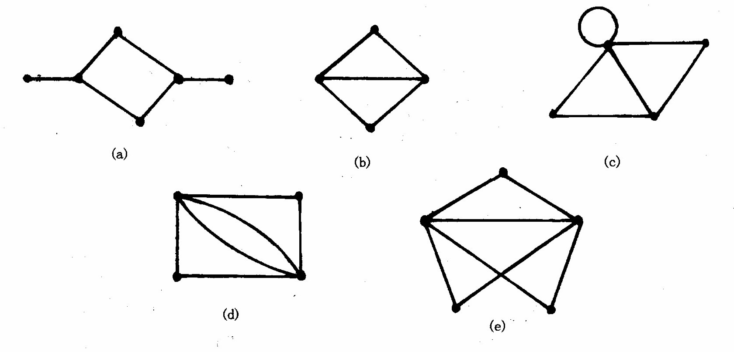
图 (a) 有 4 个奇顶点，既没有欧拉圈，也没有欧拉链。
图 (b) 和 (c) 有欧拉链，不是欧拉图。
图 (d) 和 (e) 只有偶顶点，有欧拉圈，是欧拉图。

Slide 11
一笔画问题： 从无向图的一个顶点出发，笔不离纸，
不重复地画出该图的所有边。
若连通无向图只有偶顶点，则从任意顶点出发，可沿欧拉圈不重复地一笔画出所有边，并回到出发点。
若连通无向图只有两个奇顶点，则从一个奇顶点出发，可沿欧拉链不重复地一笔画出所有边，并到达另一个奇顶点。
若连通无向图有多于两个奇顶点，则不能不重复地画出该图的所有边。

Slide 12
对有向图，类似的结论为：
定义：称穿过有向图中每条弧的简单回路为欧拉回路。
有欧拉回路的有向图称为欧拉图。
称穿过有向图中每条弧且非闭合的简单通路为欧拉通路。
定理：
强连通有向图 D 是欧拉图当且仅当
D 中每个顶点的引入次数与引出次数相同。
单向连通有向图 D 有从顶点 u 到 v 的欧拉通路当且仅当
u 的引出次数比引入次数大 1，
v 的引入次数比引出次数大 1，
D 中其它顶点的引入次数与引出次数相同。

Slide 13
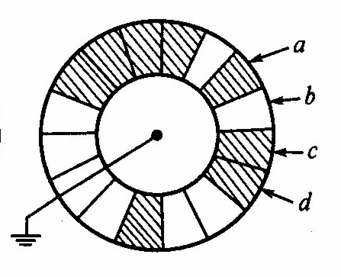
应用实例：
旋转鼓面等分成 16 块扇形，
每块扇形用导电材料（阴影）
或不导电材料（空白）制成。
当每个扇区转到与终端
a, b, c, d 之一接触时，
便给出 1（导电扇区）或 0（不导电扇区）的信息。
当前旋转鼓的位置，四个终端给出信息 1011，
如果鼓顺时针转过一个扇区，信息将变为 0101。
怎样安排旋转鼓上的 16 个扇区的导电材料与不导电材
料，才能使旋转鼓转过 16 个扇区时，四个终端能给出
所有 16 个不同的四位二进制信息？

Slide 14
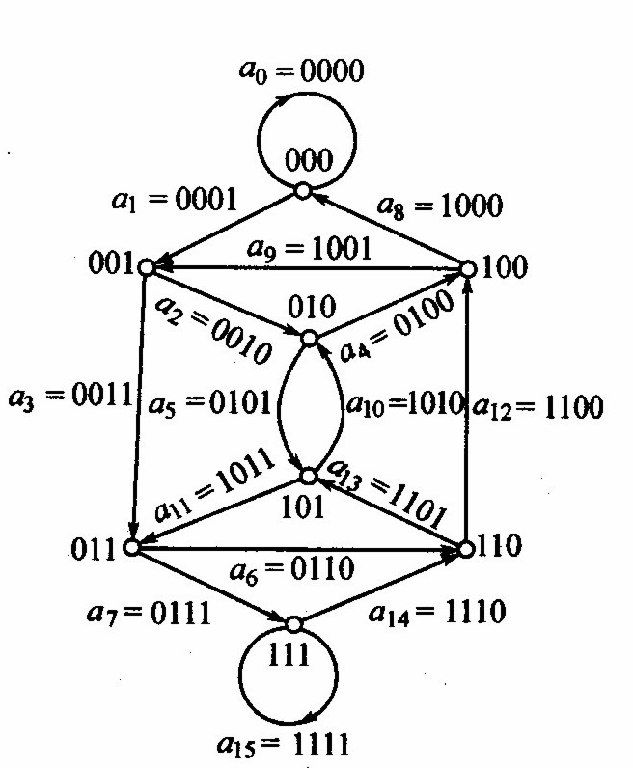
构造有向图如下：
顶点分别表示从 000 到 111
的 8个3 位二进制数；
当一个顶点的后两位数字与
另一个顶点的前两位数字相
同时，即当一个顶点为 abc，
另一个顶点为bcd 时，便从
顶点abc 到顶点 bcd 画一条
弧，令该弧表示 4 位二进制
数abcd 。这样，任意通路中
前一条弧的后三位数字与后一
条弧的前三位数字相同。
在顶点 000 和 111 上各加一个自环。

Slide 15
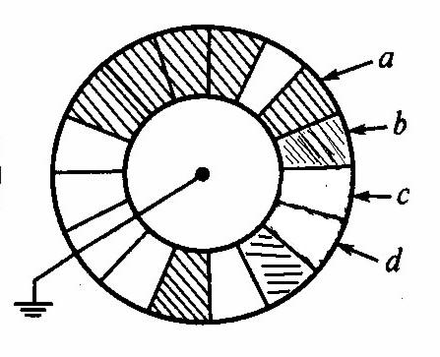
有向图中共有16条弧，正好表示了16 个不同的4位二进制数。原问题转化为判别该有向图是否为欧拉图。该图每个顶点的引入次数和引出次数都是 2，所以这个图是欧拉图，可找出一条欧拉回路
(a₀, a₁, a₂, a₅, a₁₀, a₄, a₉, a₃, a₆, a₁₃, a₁₁, a₇, a₁₅, a₁₄, a₁₂, a₈)
对应的 16 个二进制数字序列为 0000101001101111

Slide 16
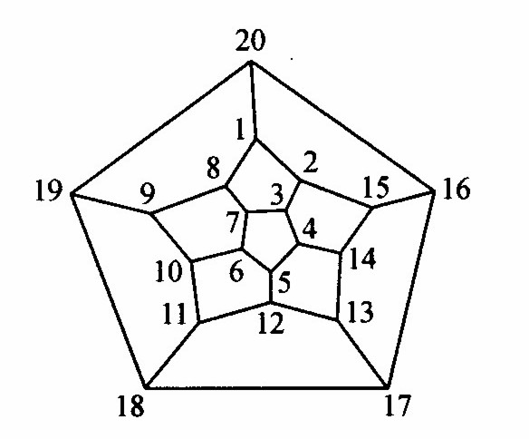
§13.2 哈密顿图
1859 年哈密顿发明了一个
周游世界游戏：将正 12 面
体的 20 个顶点看作城市，
要求旅游者沿 12 面体的棱
走过每个城市一次且仅一
次，最后返回出发地。
从顶点 1 出发，沿着 1 → 2 → … → 20 → 1 的路线即可按照要求完成旅行。

Slide 17
回忆基本概念：
无向图：链：简单链（边不重），基本链（点不重）
闭合链：首尾相连的链
圈：点和边都不重的闭合链
有向图：通路：简单通路，基本通路，完备通路（过所有点）
回路：简单回路，基本回路，完备回路
定义13.3 称穿过无向图 G 中每个顶点的圈为哈密顿圈。
称穿过有向图 G 中每个顶点的基本回路为哈密顿回路。
有哈密顿圈或哈密顿回路的图称为哈密顿图。
定义13.4 称穿过无向图 G 中每个顶点的基本链为
哈密顿链。称穿过有向图 G 中每个顶点的基本通路为
哈密顿通路。

Slide 18
应用举例： 有 a, b, c, d, e, f, g 七人圆桌聚餐，
a 会英语， b 会英语、汉语，c 会英语、意大利语、
俄语，d 会日语、汉语， e 会德语、意大利语，
f 会法语、日语、俄语， g 会法语、德语。
怎样安排座位才能使每个人都能与两旁的人交谈？
引进无向图如下：
七个人为七个顶点，某两
人会同一种语言，能交流，
则在他们之间连一条边。
找出该图的一个哈密顿圈
(a, c, e, g, f, d, b, a)，
即为一种安排座位方案。
a
c
e
b
d
g
f

Slide 19
显然：
从哈密顿回路中去掉一条弧就成为哈密顿通路，
从哈密顿圈中去掉一条边就成为哈密顿链。
哈密顿回路是完备回路，哈密顿通路是完备通路。
所以：
有向哈密顿图是强连通的，
存在哈密顿通路的有向图是单向连通的。
存在哈密顿链的无向图是连通的。

Slide 20
欧拉圈： 通过的边不重复，通过所有边。
哈密顿圈：除始点与终点外，通过的点不重复，
通过所有点。
表面上看来，判定一个图是否是欧拉图和哈密顿图的问题
十分类似。但是实际上，判定一个图是否是哈密顿图的问
题却困难得多。目前，还没有找到一个图是否是哈密顿图
的简捷的充分必要条件。
只知道一些必要条件或充分条件。比如：
若图 G 的一个生成子图是哈密顿图，则 G 是哈密顿图。
任何哈密顿图的每个顶点的次数至少为 2。
哈密顿圈的一部分一定不是圈。

Slide 21
定理 （哈密顿图必要条件）
若无向图 G ＝<V, E >是哈密顿图，U 是 V 的非空真子集，则 p (G − U ) ≤ | U |。
其中 p (G − U ) 是从 G 中删除 U 中所有顶点及它们关联的边所得子图的连通分支数。
证明： 设 C 是 G 的一个哈密顿圈。
从 C 中去掉一个顶点，它仍是连通的。
随后每去掉一个顶点，连通分支数至多加 1，
故 p(C − U ) ≤ | U | 。
另外， C − U 是 G − U 的生成子图，
所以，p (G − U ) ≤ p(C − U ) ≤ | U | 。

Slide 22
定理 （有哈密顿链的必要条件）
若无向图 G ＝<V, E > 有哈密顿链，U 是 V 的非空真子集，则 p (G − U ) ≤ | U | + 1。
其中 p (G − U ) 是从 G 中删除 U 中所有顶点及它们关联
的边所得子图的连通分支数。
证明： 设 P 是 G 的哈密顿链。
从 P 中每去掉一点，连通分支数至多加 1，
所以 p(P − U ) ≤ | U | + 1。
由于 P − U 是 G − U 的生成子图，
因此，p (G − U ) ≤ p(P − U ) ≤ | U | + 1

Slide 23
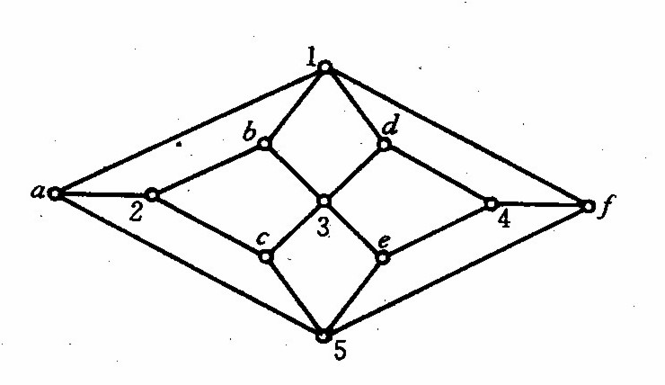
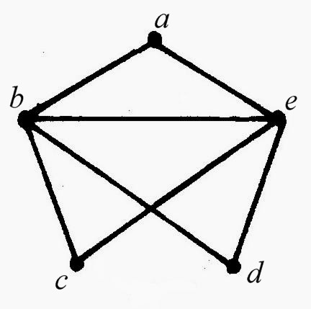
上述必要条件常用于证明一个无向图没有哈密顿圈或哈密
顿链。
从左图中去掉顶点 1, 2, 3, 4, 5，成为 6 阶零图，所以没
有哈密顿圈，但有哈密顿链 (a, 2, b, 1, d, 4, f, 5, e, 3, c)。
从右图中去掉顶点 b 和e，成为 3 阶零图，所以它没有哈
密顿圈，它有哈密顿链 (c, b, a, e, d )。

Slide 24
上述存在哈密顿圈的必要条件不是充分条件。例如，
左图满足存在哈密顿圈的必要条件，但是却没有哈密顿圈。
右图中去掉中间两个顶点中任何一个，就不连通了，
所以不满足存在哈密顿圈的必要条件，右图不是哈密顿图。

Slide 25
定理13.3 若 n 阶无向图 G 中，若每对不相邻顶点的次数
之和 ≥ n −1，则在 G 中存在哈密顿链。
证明: 先证明 G 连通。
若 G 不连通，设 u 和 v 在不同连通分支中，它们所在连
通分支分别有 l 和 m 个顶点，则
d(u) + d(v) ≤ l − 1 + m − 1 ≤ n − 2，矛盾。
设 (u₁,…, u_{p} ) 是连通图 G 中最长基本链。设 p < n。
若有不在该链上的顶点 v 与 u₁ 相邻，则 (v, u₁,…, u_{p}) 是
更长的基本链，故任何不在该链上的顶点不与 u₁ 相邻。
同理可证任何不在该链上的顶点也不与 u_{p} 相邻。
因为 G 连通，必有链外顶点 v 与链上顶点 u_{i} 相邻。
若 u₁ 与 u_{p} 相邻，则 (v, u_{i} ,…, u_{p} , u₁ ,…, u_{i−1})
是更长的基本链。故u₁ 与 u_{p} 不相邻。

Slide 26
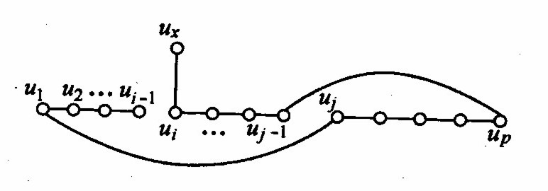
设 u₁ 与 u_{p} 不相邻，在该链上除了u₂ 之外，还有 um₁ ,…, um_{k}
与 u₁ 相邻。因此，d(u₁) = k + 1，而
d(u_{p}) + d(u₁) ≥ n − 1 ，所以 d(u_{p}) ≥ n − k − 2。
除了 um₁ − 1 ,…, um_{k} − 1 , u₁ , u_{p} 之外，该链上的顶点只有
p − k − 2 个，而 p − k − 2 < n − k − 2，
所以 u_{p} 必与 um₁ − 1 ,…, um_{k} − 1 之一相邻。
不妨设 u_{p} 与 um_{t} − 1 相邻。将 m_{t} 记为 j 。
因 G 连通，必有链外点 u_{x} 与链上点 u_{i} 相邻。
(u_{x} , u_{i} ,…, u_{j−1}, u_{p} ,…, u_{j} , u₁ ,…, u_{i−1}) 是更长的基本链。
矛盾。因此 p = n。即哈密顿链。

Slide 27
定理（习题10）：设 n > 2，若 n 阶简单无向图 G 中每对
不相邻顶点次数之和 ≥ n ，则 G 是哈密顿图。
证明： 设 (u₁,…, u_{n}) 是 G 中哈密顿链。
若 u₁ 与 u_{n} 相邻，则 (u₁,…, u_{n} , u₁) 是哈密顿圈。
设 u₁ 与 u_{n} 不相邻，在该链上除了u₂ 之外，还有 um₁ ,…,
um_{k} 与 u₁ 相邻，d(u₁) = k + 1。而 d(u_{n}) + d(u₁) ≥ n ，
所以 d(u_{n}) ≥ n − k − 1。
除了um₁ − 1 ,…, um_{k} − 1 , u₁ , u_{n} 之外，该链上的顶点只有
n − k − 2 个，所以 u_{n} 必与 um₁ − 1 ,…, um_{k} − 1 之一相邻。
不妨设 u_{n} 与 um_{t} − 1 相邻。将 m_{t} 记为 j ，
(u₁ ,…, u_{j−1}, u_{n} , u_{n -1} …, u_{j} , u₁) 是哈密顿圈。

Slide 28
上述充分条件不是必要条件。例如，
在左图中，任何两顶点次数之和都是 4，连有哈密顿链的充分条件都不满足，但是却有哈密顿圈。
在右图中，只有两顶点的次数是 3，其余顶点次数都是 4，
并且次数为 3 的两顶点相邻，因此不相邻两顶点次数之和至
少是 7，满足存在哈密顿圈的充分条件，
红色的边构成哈密顿圈。

Slide 29
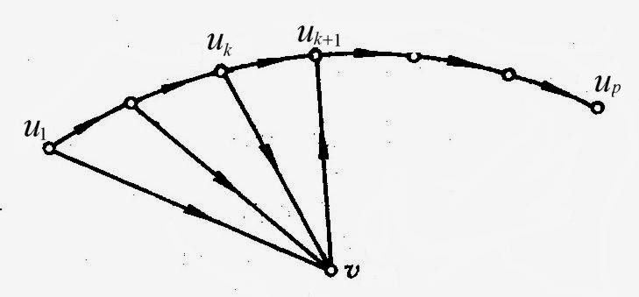
定理13.4 在有向完全图中必存在哈密顿通路。
证明： 设 (u₁,…, u_{p}) 是 n 阶有向完全图 D = <V, A > 中
最长的基本通路。设 p < n。
取不在该通路上的顶点 v ，若 < v, u₁>∈A，则 (v, u₁,…, u_{p})
是更长的基本通路。所以 < u₁, v > ∈A 。
若 < u_{p} , v >∈A，则 (u₁,…, u_{p} , v) 是更长的基本通路。
故 < v, u_{p} > ∈A。据此可断言：
必有 1 ≤ k < p 使得 < u_{k} , v >∈A 且 < v, u_{k+1} >∈A。
（首次变向）
(u₁,…, u_{k} , v, u_{k+1}, …, u_{p} ) 是更长的基本通路。矛盾。
因此，p = n，
即 (u₁,…, u_{p} )
是哈密顿通路。

Slide 30
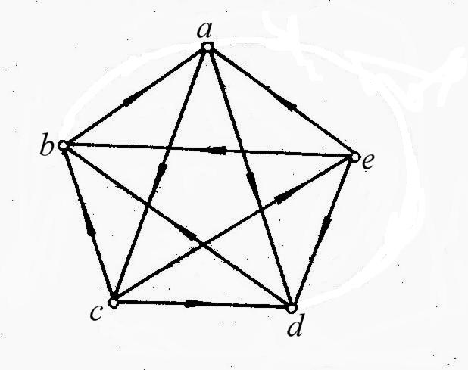
上面的有向完全图有哈密顿回路 (b, a, c, e, d, b)，
可以证明：
凡是强连通的有向完全图一定有哈密顿回路。

Slide 31
作 业
习题十三： 1, 2，4 （欧拉图）
7，9 （哈密顿图）

